Slide 1

CHECKOUTCE
Jorge Isaac Castro Arredondo
César Alejandro Ortíz Franco
César Eduardo Pérez Madriz

Slide 2
QUÉ ES CHECKOUTCE?
Es una web app que simula una E-Store de Sneakers con un backend y un frontend funcional. El objetivo de este proyecto es lograr configurar un docker con sus respectivos contenedores y posteriormente desplegar estos contenedores con ayuda de otro framework.

Slide 3
ESPECIFICACIONES TÉCNICAS
HTML 5
Node.js
DB: MySQL
React
NGROK

Slide 4
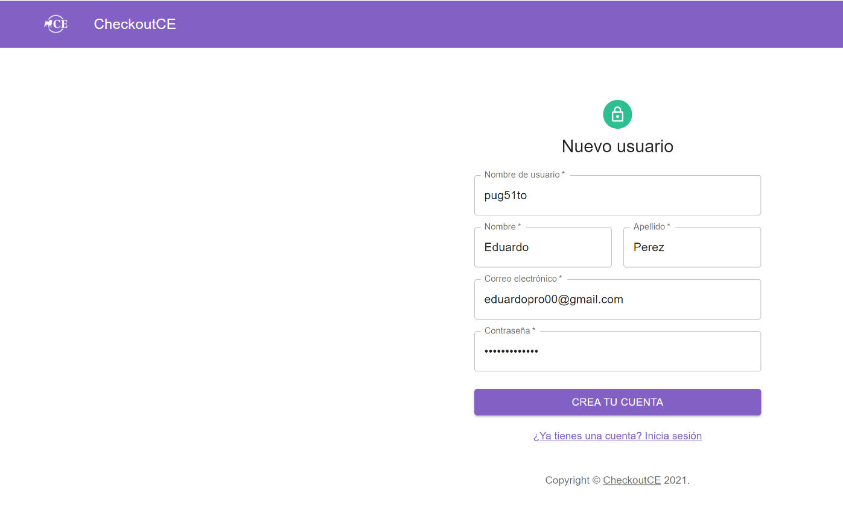
Signup de la aplicación
Si no se tiene un usuario creado, se puede registrar a la aplicación simplemente con su email, su nombre completo y poder proporcionar un password.

Slide 5

Login de la aplicación

Slide 6
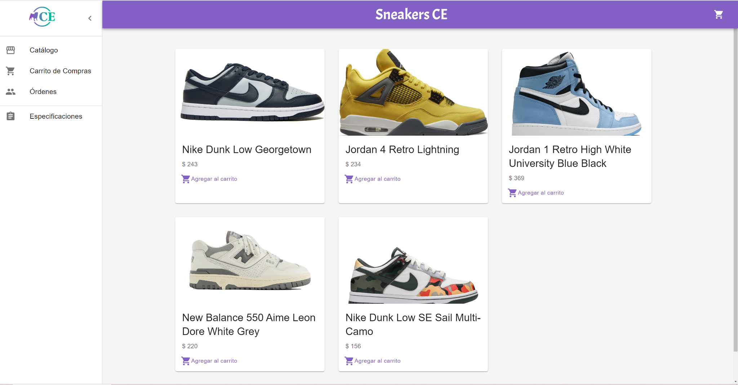
Interfaz principal

Slide 7
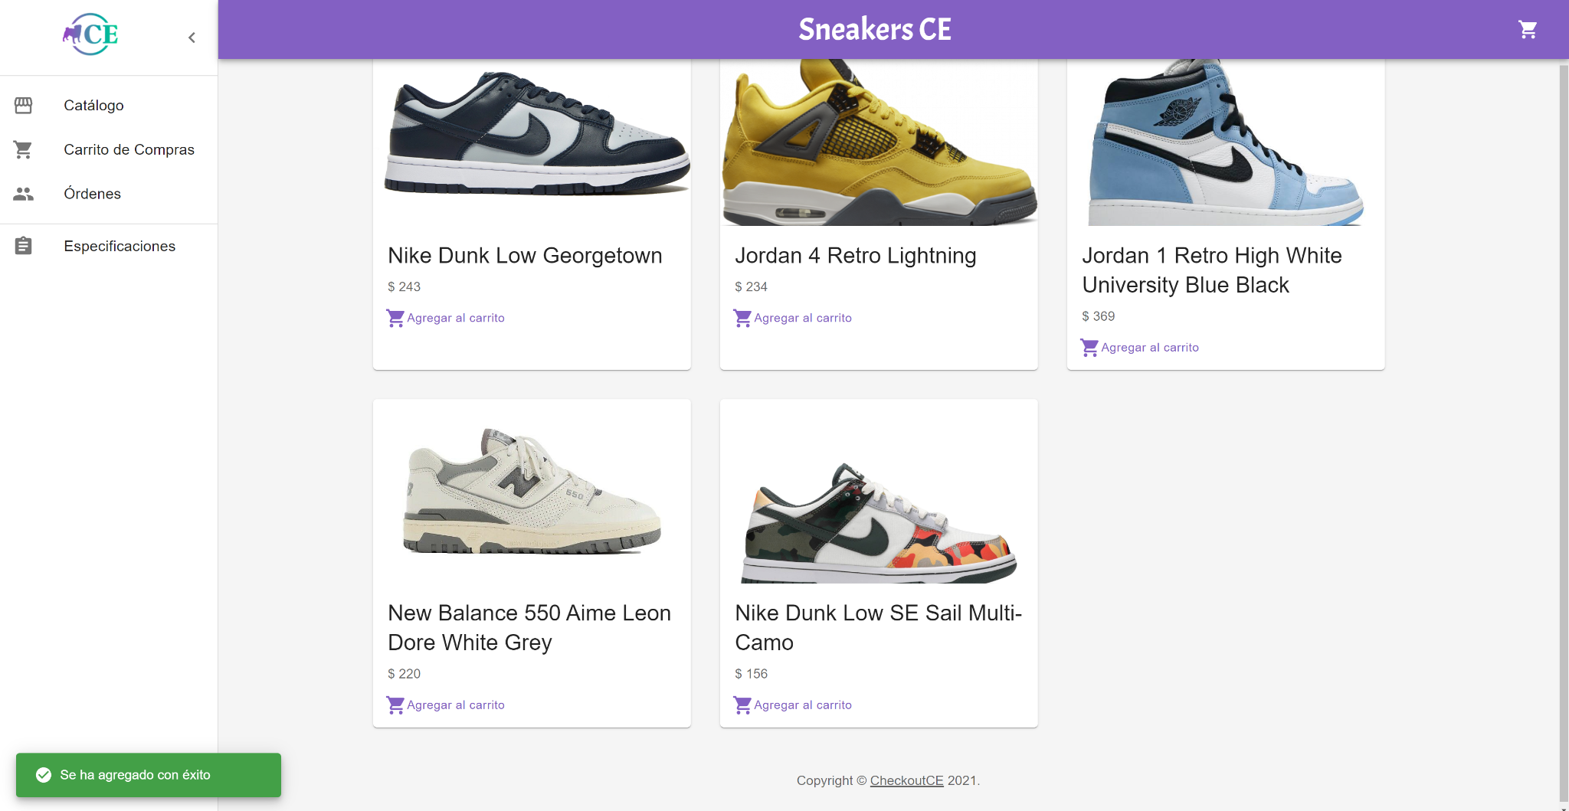
Al agregar un producto:
Se muestra una notificación al agregar un producto al carrito.

Slide 8
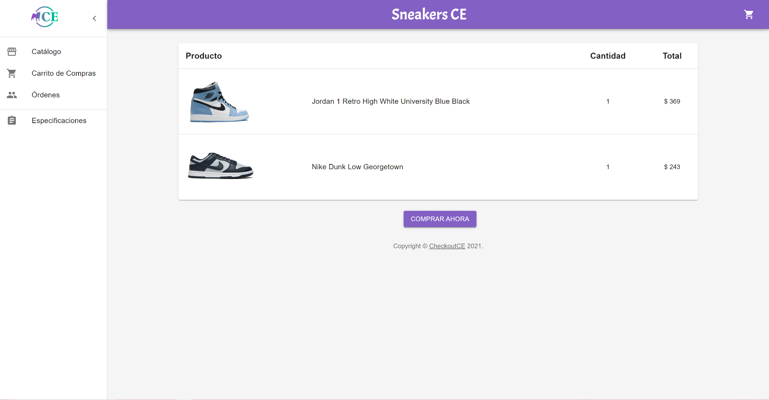
Carrito de compras

Slide 9
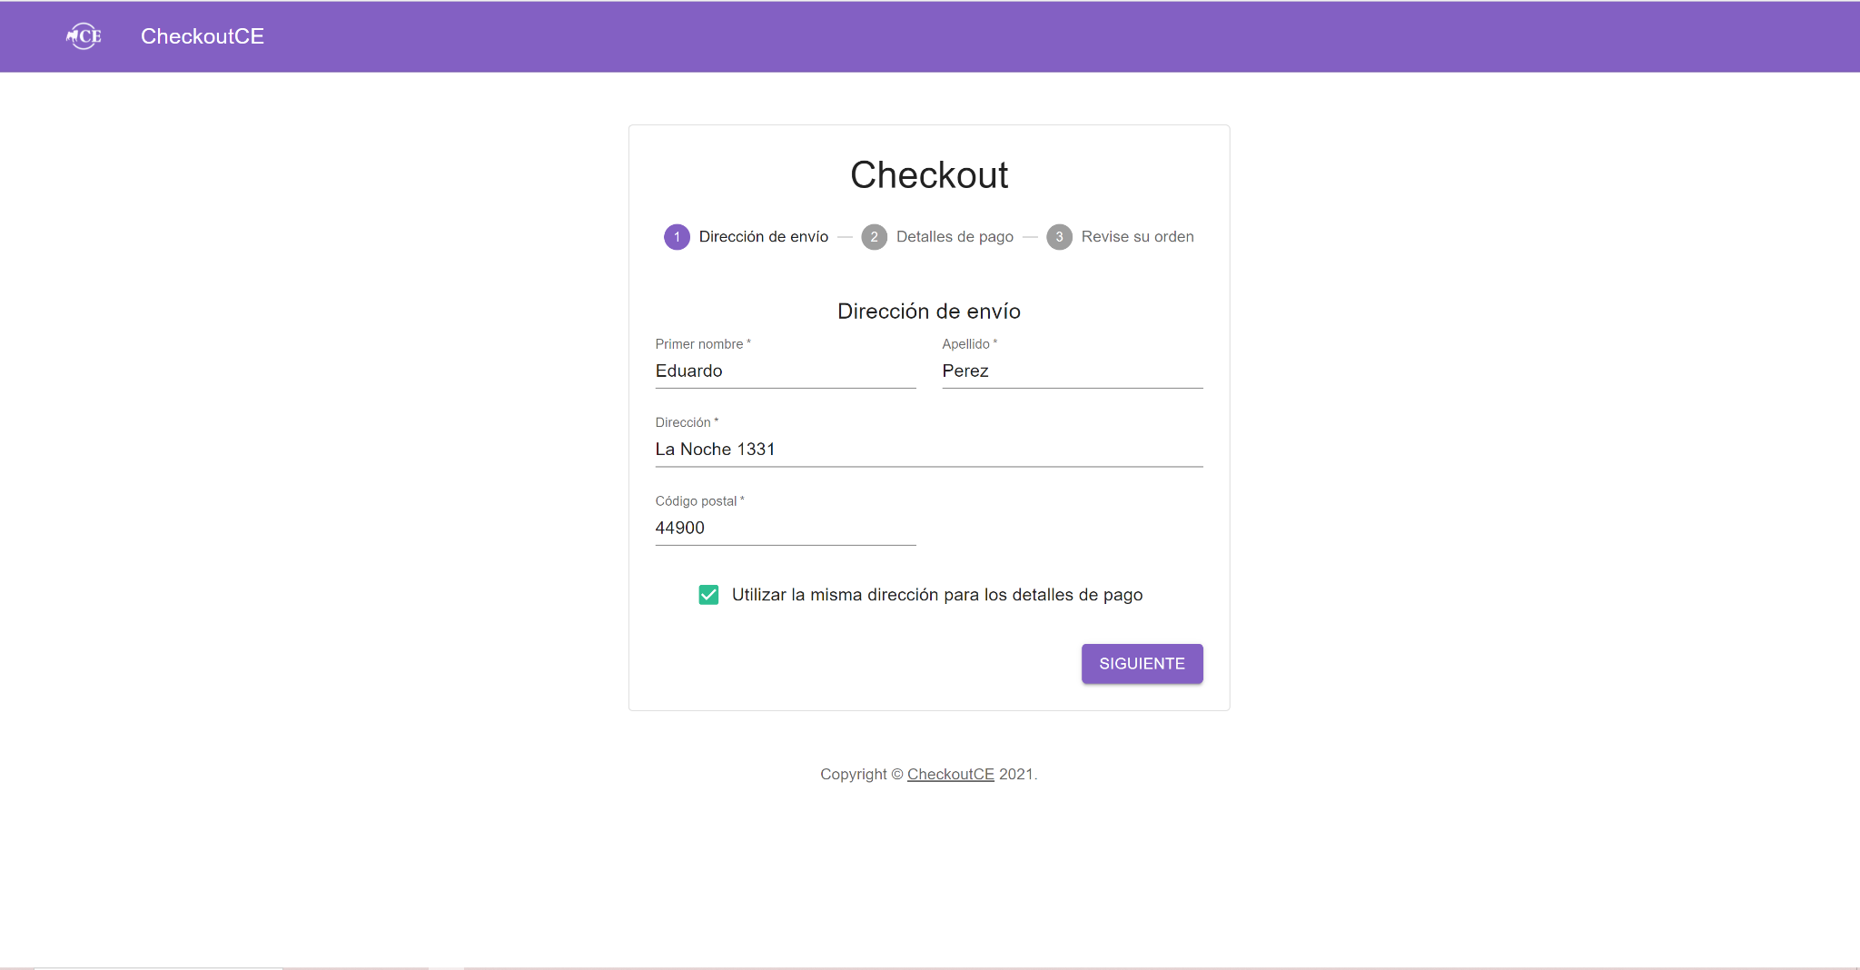
Checkout: Dirección de envío
En esta sección, se es requerido introducir los datos de a quien y a donde será enviado el paquete.

Slide 10
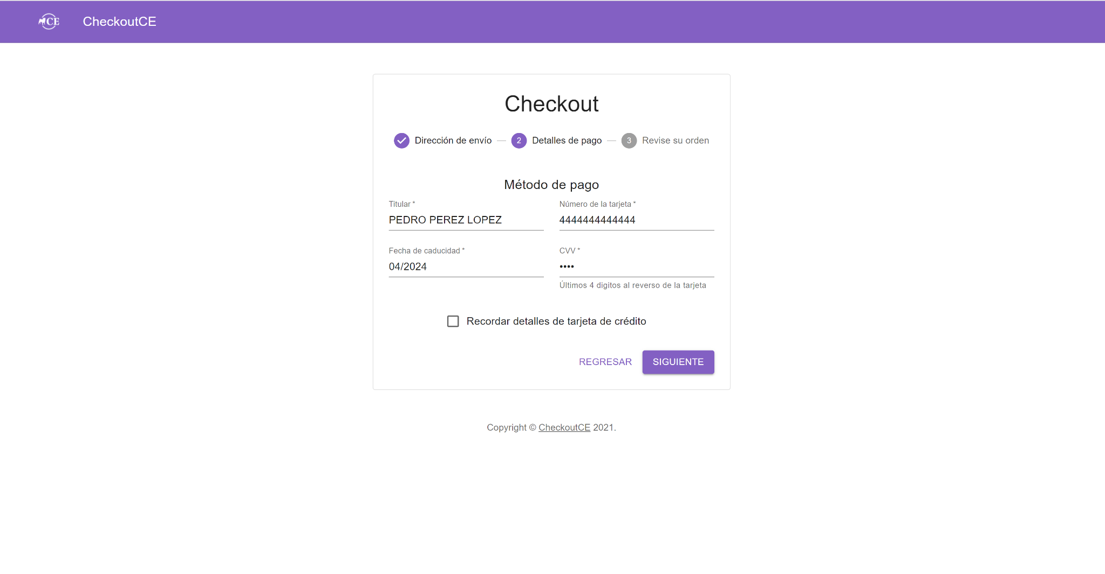
Detalles de pago:
En la siguiente vista, se podrá introducir la forma de pago, que como caso único se requiere de la informacion bancaria.

Slide 11
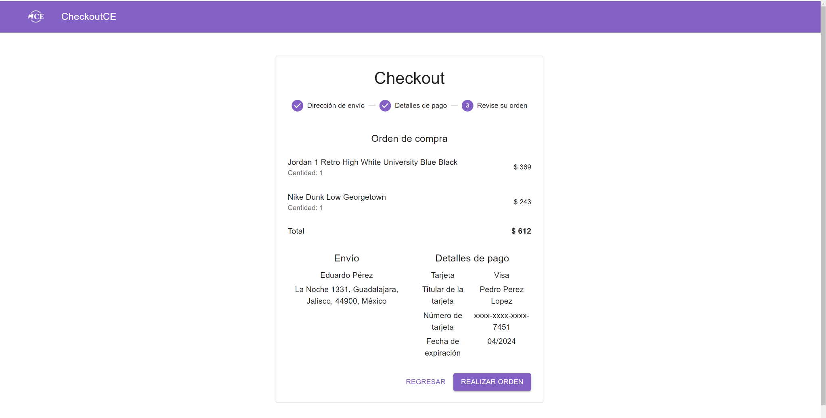
Resumen de orden:
Al terminar de llenar los datos, se mostrara un resumen de la compra realizada.

Slide 12
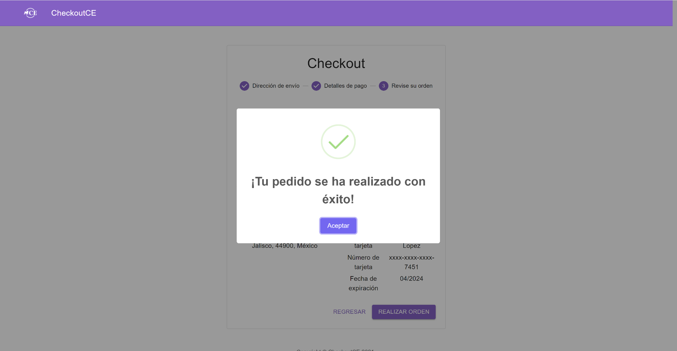
Compra exitosa
Al final se muestra una alerta donde se te informa que tu compra fue exitosa y asi poder realizar nuevas compras.

Slide 13
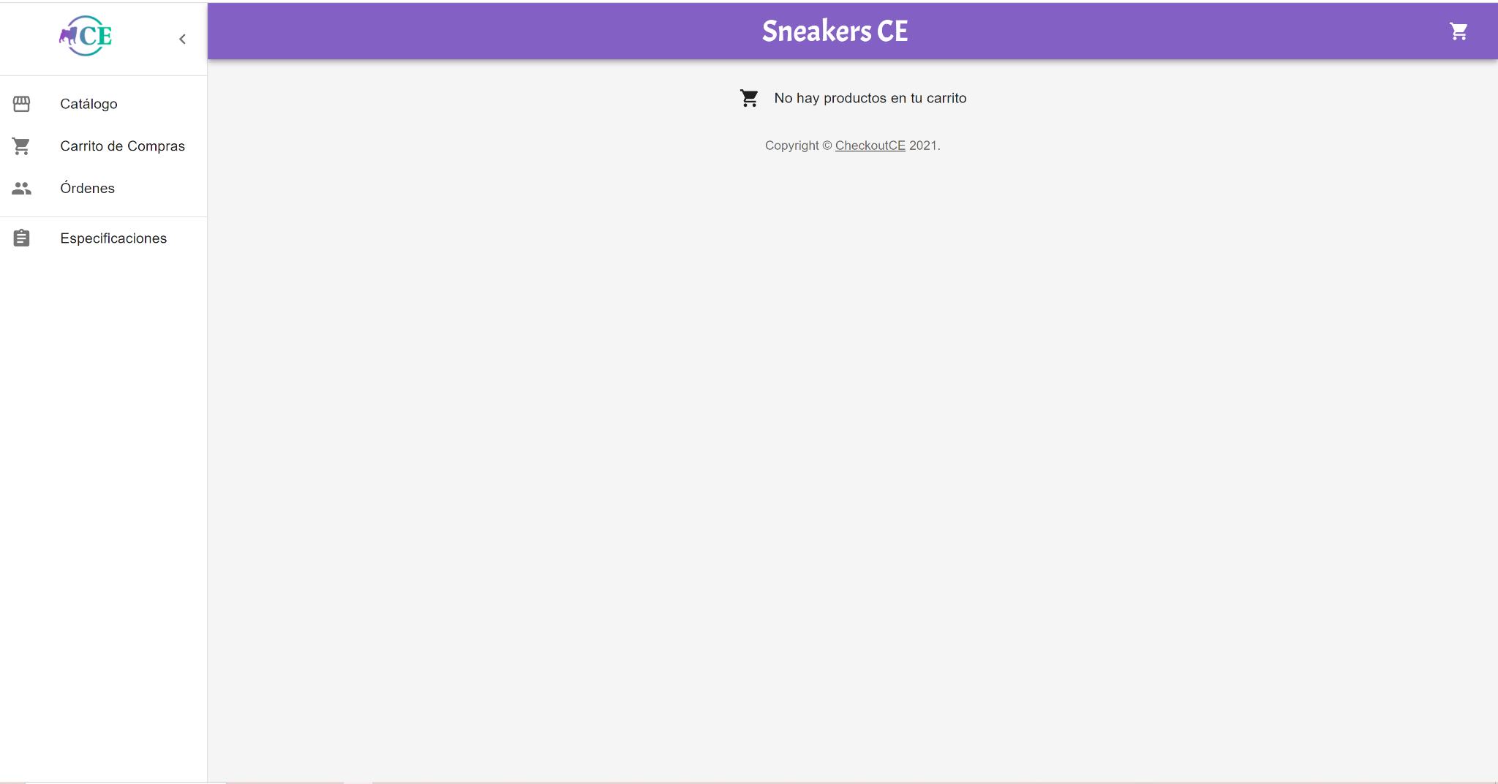
Sin productos en el carrito:
Ahora se logra observar de que el carrito esta vacío después de una compra.

